Slide 1
전자HW설계 – 설계과제 초음파 센서를 이용한 스피드 건
윤준영 (2016121150; 50%), 최용훈 (2017124218; 50%)

Slide 2
계획 대비 설계 상 변경된 사항
두 초음파 센서를 이용하여 거리를 측정하는 과정인 Calibration 완료 시 LED를 점멸하는 것으로 설계하였으나, 전체적인 진행도를 확인하기 위하여 7-segment display로 진행 상황을 표기하는 방법으로 변경하였다.

Slide 3
계획 대비 진행률의 자체 평가
중간 시연 평가에 대한 목표 및 평가 계획 (시연 목표 사항은 계획서 상에 명시된 내용들로 구성)
시연 목표 사항 | 가중치 | 관련 구현 내용 | 진행률
버튼을 통해 작동 시작 | 0.2 | Interrupt를 발생시켜 작동을 시작한다. Calibration과정을 시작한다. | 100%
Calibration 완료 | 0.3 | 두 초음파 센서로부터 거리를 GPIO로 받아와 idle 상태에서의 두 점 사이의 거리를 calibration한다. 완료되면 LED를 점멸한다. | 100%
속도 측정 | 0.3 | Idle 상태와 다른 측정값이 발생하였을 경우, 두 초음파 센서에서의 거리 차이가 발생한 시간을 interval timer로 측정하여 물체의 속도를 측정한다. | 80%
VGA로 속도 출력 | 0.2 | V-Sync와 double buffering을 이용하여 지나가는 물체들의 속도를 VGA로 출력한다. | 70%
Total | 1 |  | 88%

Slide 4
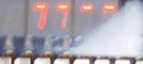
(중간) 결과 시연
계획 대비 설계 상 변경된 사항은 우측과 같다. Calibration 완료 시 LED를 점멸하는 대신 우측과 같이 7-segment display를 회전하는 효과를 주어 진행도를 확인할 수 있다. 위쪽이 켜지면 calibration 시작, 오른쪽이 켜지면 calibration 진행 중, 아래가 켜지면 calibration 완료, 좌측이 켜지면 speed 측정 중, 그 후 측정이 완료되면 측정된 speed가 출력되게 된다. (우측 영상은 mm/s)
센서를 고정할 부분이 제작되어 있지 않아 두 센서의 각과 반지름을 임의로 15도와 1m로 설정하고 측정하였다. 최종 결과에서 지지대를 제작한 후 두 센서의 각과 반지름을 특정하면 더 정확한 결과를 얻을 수 있을 것이다

Slide 5
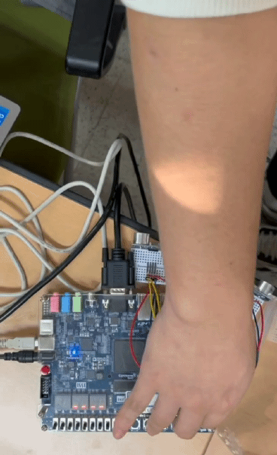
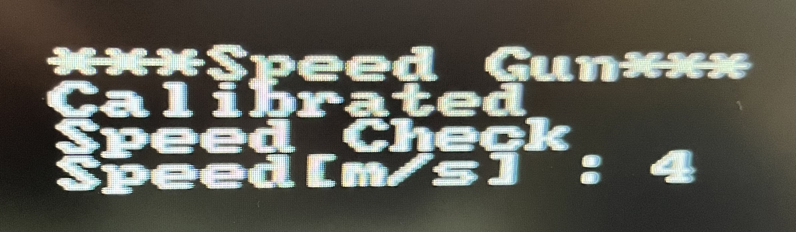
(중간) 결과 시연
결과 영상(왼쪽)을 보면 calibration이 완료되었음을 의미하는 아래 segment가 점등되어 있고 speed측정을 기다리는 것을 확인 할 수 있다.
물체가 첫번째 초음파 센서를 지나갔을 때 speed측정을 시작하고 segment의 좌측이 켜지는 것을 잠시 확인 할 수 있다.
마지막으로 물체가 2번째 초음파 센서까지 지나가면 측정을 완료하고 그 값을 segment와 VGA모니터에 display한다.
VGA 화면을 출력할 경우 2번째 측정부터 VGA모니터에 이전 값과 겹쳐져서 출력 되는 오류가 있어서 수정 예정이다.

